Slide 1
МДОАУ «Детский сад № 78 «Пчёлка» г. Орска
Музыкально - игровая деятельность
детей старшего дошкольного возраста
как средство развития музыкальной памяти
и формирования пространственного восприятия.
Музыкальный руководитель Исакова Ирина Васильевна

Slide 2
МДОАУ «Детский сад № 78 «Пчёлка» г. Орска
Игра - наиболее доступный ребенку и интересный для него способ переработки и выражения впечатлений, знаний и эмоций.
Музыкальная игра является средством самовыражения и самореализации ребенка по средствам музыки.
Музыкально-игровая деятельность дошкольников — это различные способы, игровые приемы, средства познания детьми музыкального искусства через игру (а через него и окружающей жизни, и самого себя), с помощью которых осуществляется музыкальное и общее развитие.
Музыкальный руководитель Исакова Ирина Васильевна

Slide 3
МДОАУ «Детский сад № 78 «Пчёлка» г. Орска
Музыкально - игровая деятельность
игра + музыкальное искусство
механизмы эмоциональная энергия
игровой коммуникации музыки
Музыкальный руководитель Исакова Ирина Васильевна

Slide 4
МДОАУ «Детский сад № 78 «Пчёлка» г. Орска
Принципы организации
музыкально – игровой деятельности
Основной принцип музыкально-игровой деятельности:
тесная связь с музыкой.
динамичность
наглядность игры
занимательность и эмоциональность
возможность самовыражения и самоутверждения игрока
мыслить и действовать сообща
состязательность и соревнование в игре
Музыкальный руководитель Исакова Ирина Васильевна

Slide 5
МДОАУ «Детский сад № 78 «Пчёлка» г. Орска
Музыкальная память
– это способность узнавать и воспроизводить музыкальный материал.
Составляющие музыкальной памяти:
Слуховая память - это хорошее запоминание и точное воспроизведение разнообразных звуков.
Эмоциональная память - это память на переживания.
Зрительная память связана с сохранением и воспроизведением зрительных образов.
Двигательная память представляет собой запоминание и сохранение, а при необходимости и воспроизведение с достаточной точностью многообразных сложных движений.
Музыкальный руководитель Исакова Ирина Васильевна

Slide 6
МДОАУ «Детский сад № 78 «Пчёлка» г. Орска
Задачи развития музыкальной памяти на примере
игры «Музыкальный город»
Вызвать у ребенка положительные эмоции, с помощью творческих заданий игры
Совершенствовать процесс развития слухового восприятия, с помощью ритмических и мелодических упражнений
Воспроизводить ритмический рисунок по картинке, схеме звуковыми жестами и на музыкальных инструментах.
Развивать умение петь самостоятельно без музыкального сопровождения движение звука вверх, вниз, на одном звуке, представлять музыкальное звучание «про себя»
Музыкальный руководитель Исакова Ирина Васильевна

Slide 7
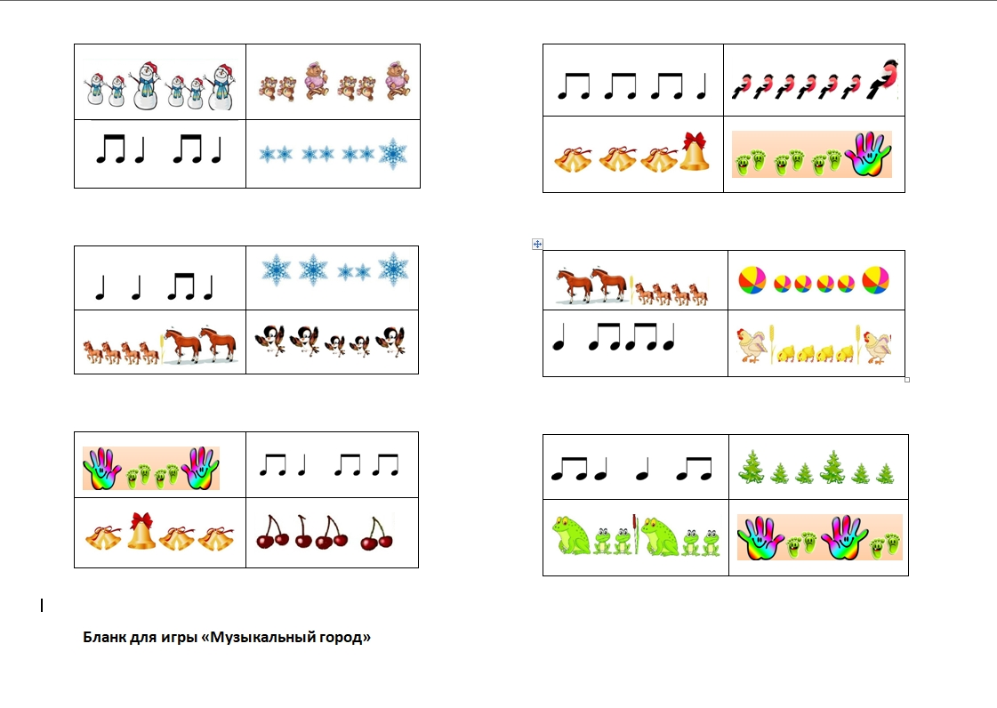
МДОАУ «Детский сад № 78 «Пчёлка» г. Орска
Музыкальный руководитель Исакова Ирина Васильевна

Slide 8
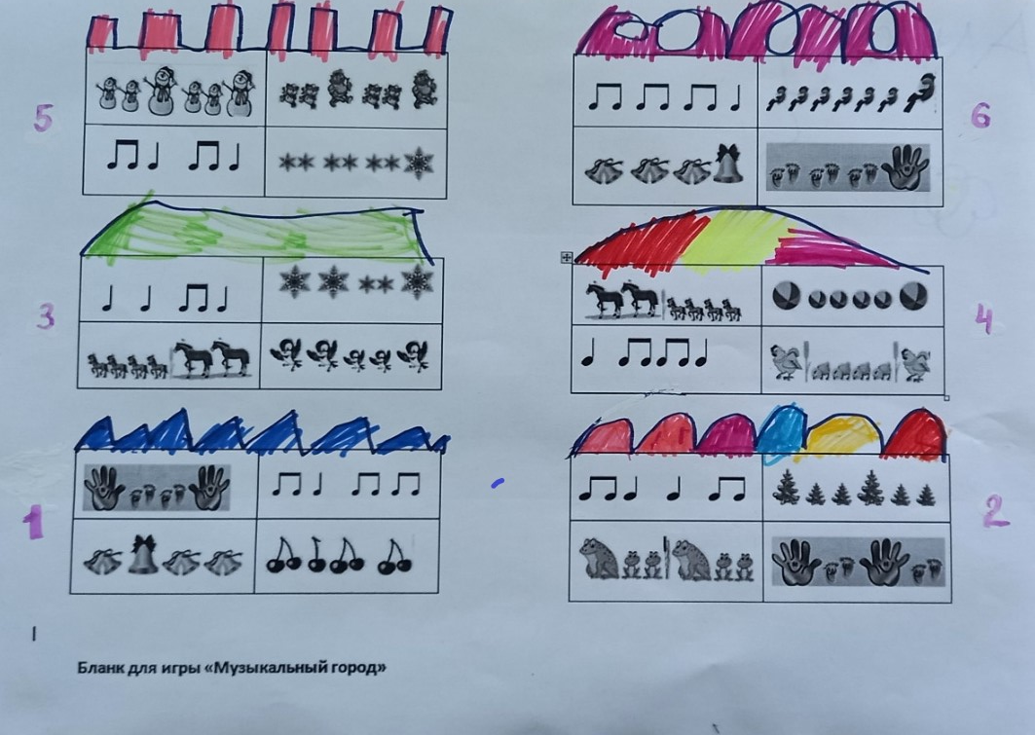
Музыкальный город
Работы детей подготовительной логопедической группы

Slide 9
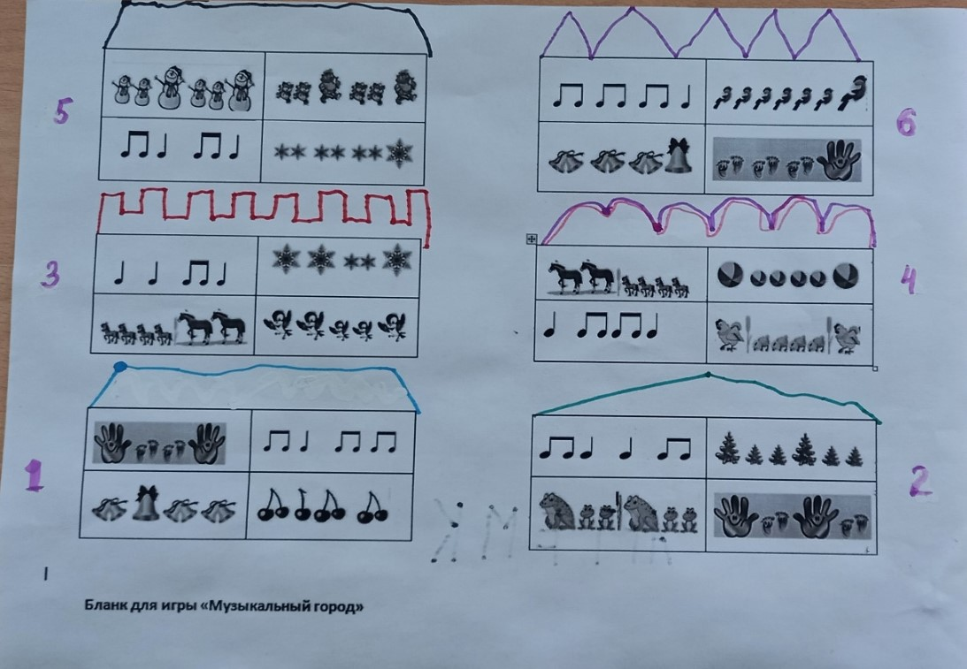
Музыкальный город
Работы детей подготовительной логопедической группы

Slide 10
МДОАУ «Детский сад № 78 «Пчёлка» г. Орска
Музыкальные игровые задания
для игры «Музыкальный город»
Найдите жителя, оказавшегося не в своем доме.
Нарисуй крыши для всех домов музыкального города, фломастером, потом голосом.
Поймай ритм!
Идем в гости по номеру улицы и дома.
Из какого дома слышна песенка?
Музыкальный руководитель Исакова Ирина Васильевна

Slide 11
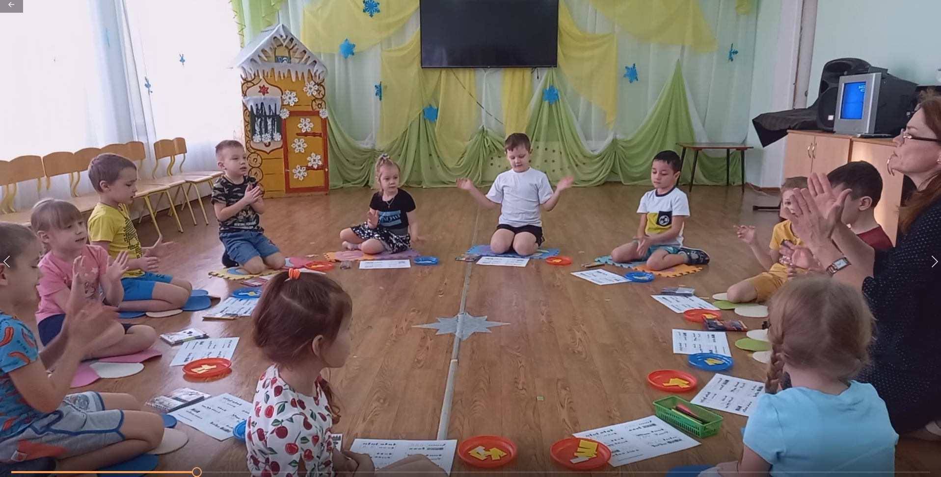
Игра «Музыкальный город»
Музыкально – игровая деятельность

Slide 12
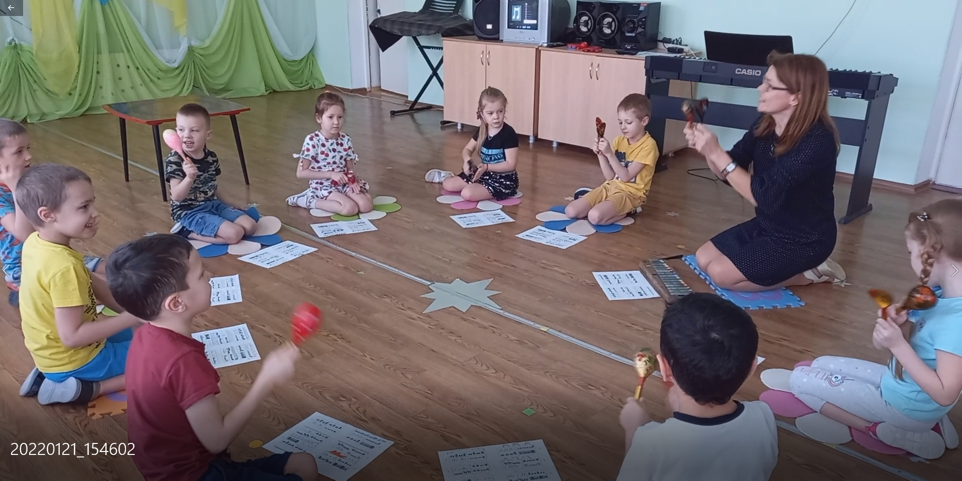
Игра «Музыкальный город»
Музыкально – игровая деятельность

Slide 13
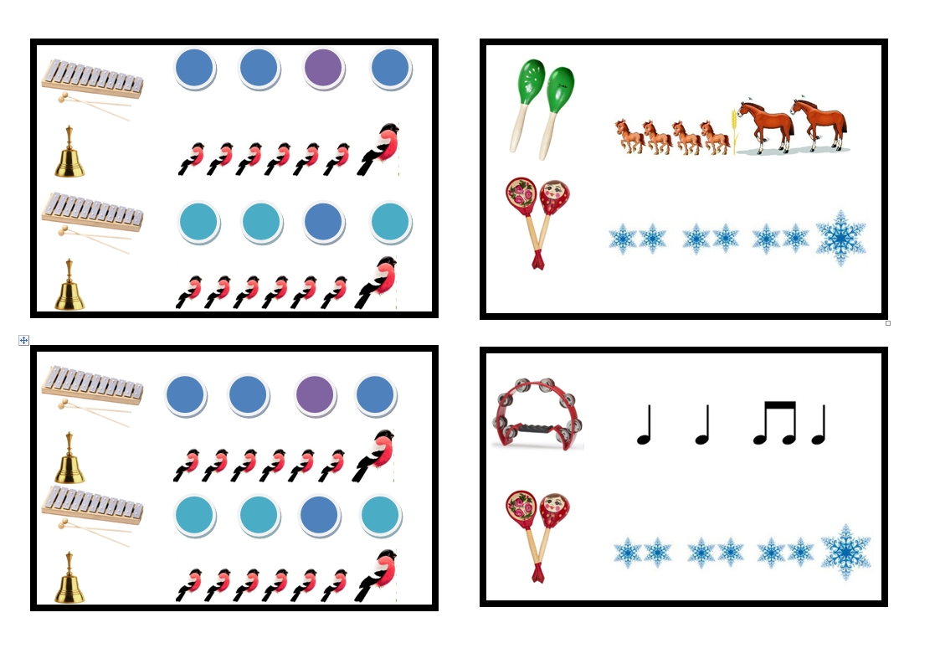
Серия картинок для партитуры оркестра. Игра «Кинофильм»
Музыкально – игровая деятельность

Slide 14
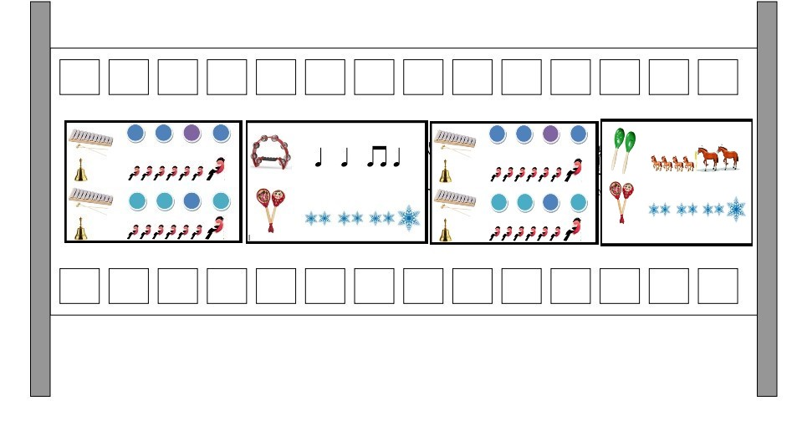
Игра. Кинофильм «Озорная полька»
Музыкально – игровая деятельность

Slide 15
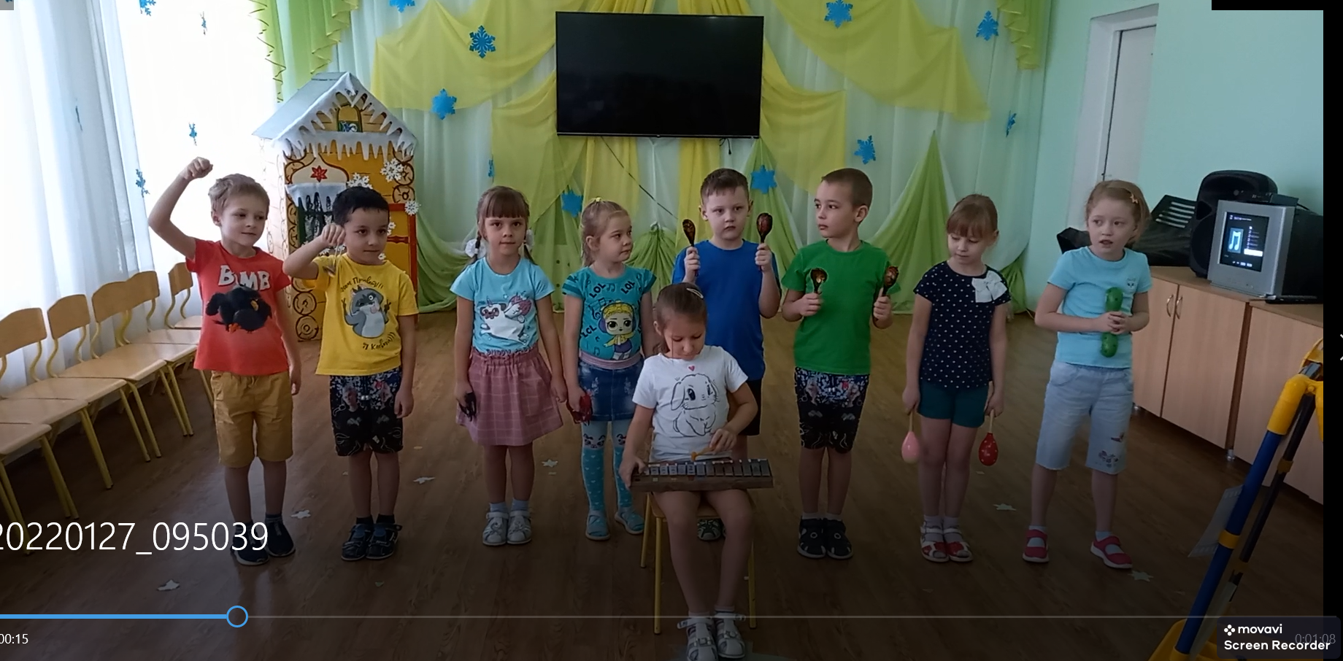
Игра. Кинофильм «Озорная полька»
Музыкально – игровая деятельность

Slide 16
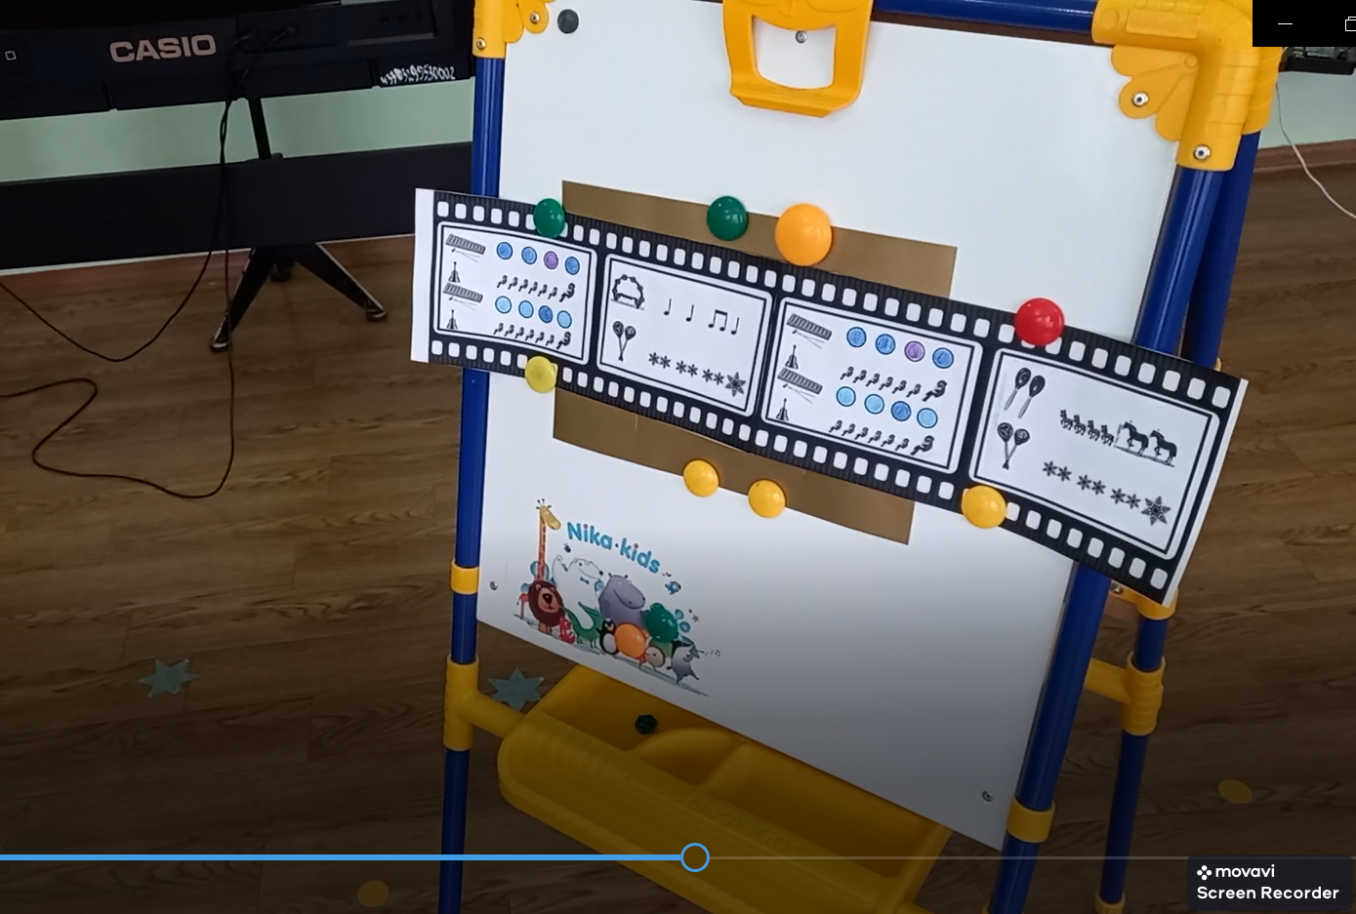
Игра. Кинофильм «Озорная полька»
Музыкально – игровая деятельность

Slide 17
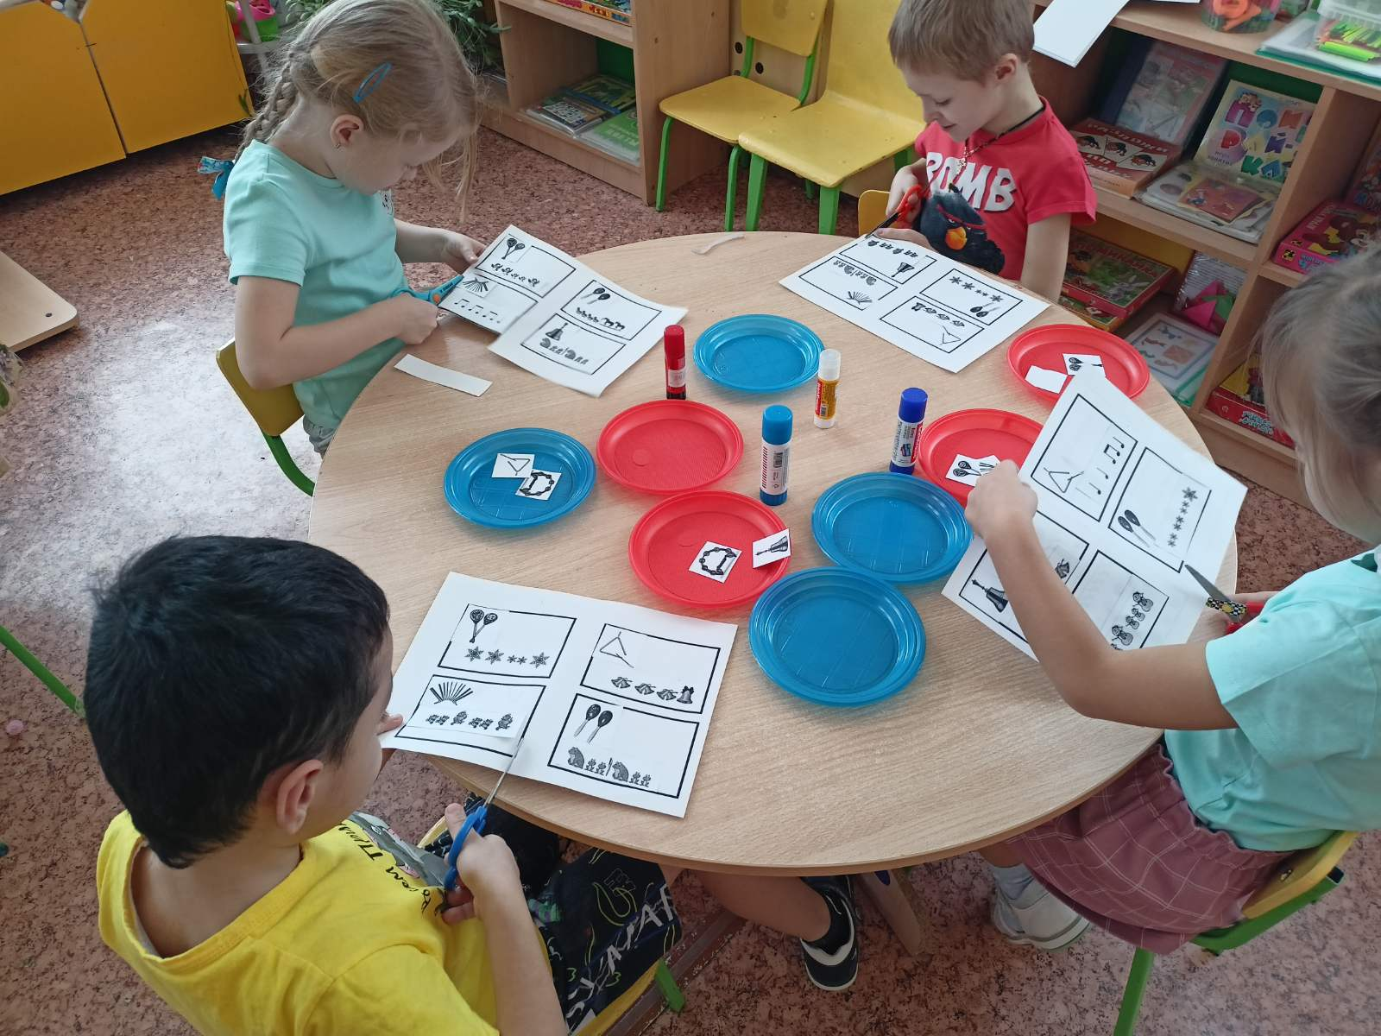
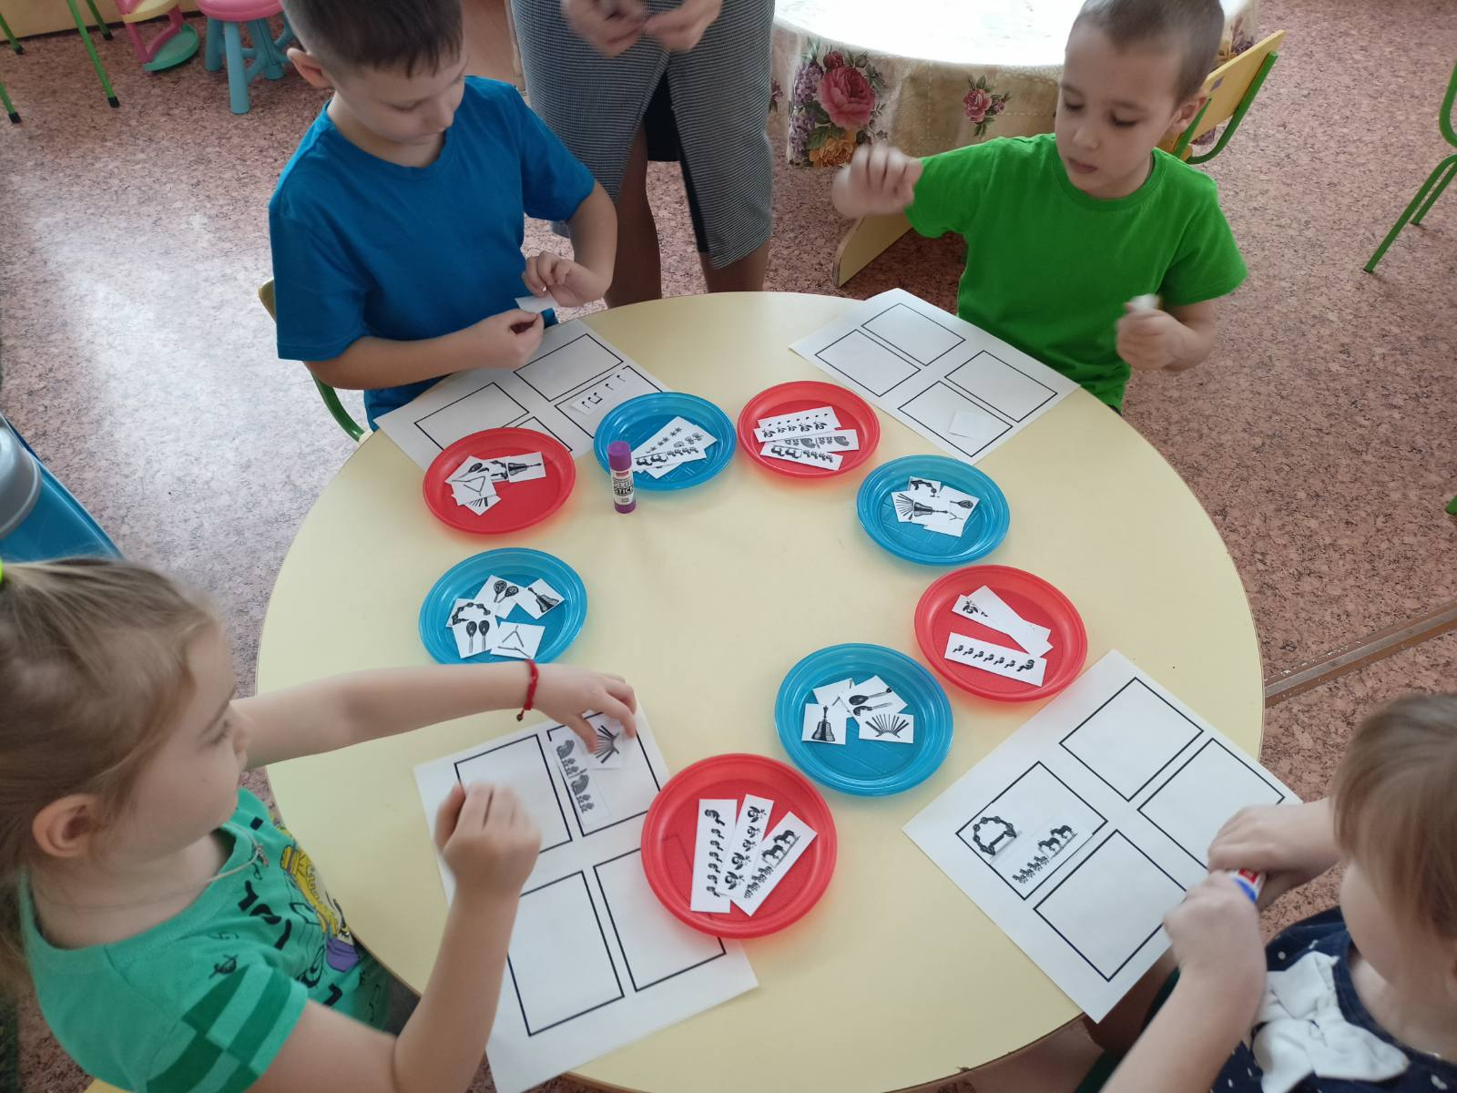
Создаем атрибут для игры «Кинофильм»
Музыкально – игровая деятельность

Slide 18
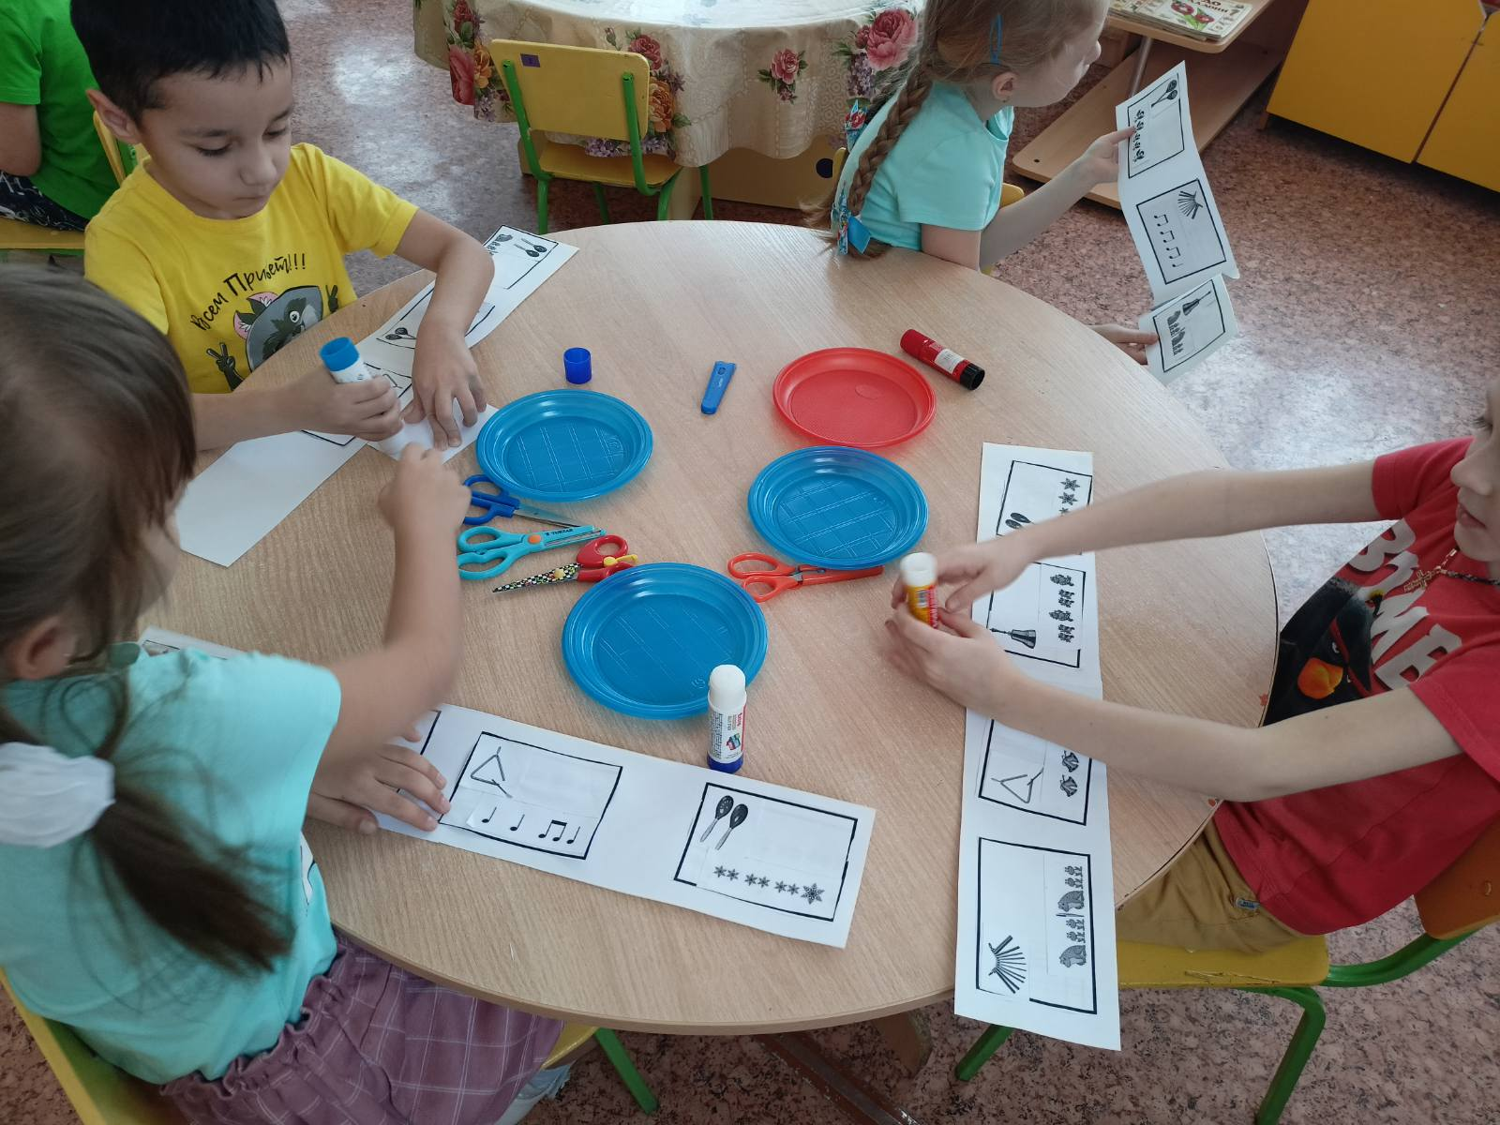
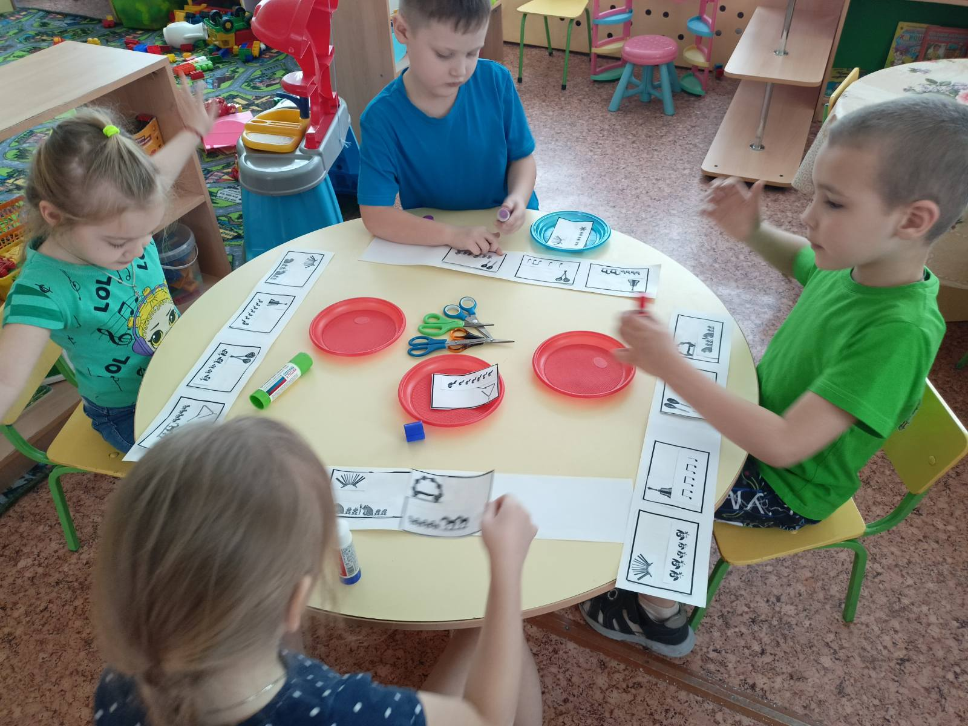
Создаем атрибут для игры «Кинофильм»
Музыкально – игровая деятельность

Slide 19
МДОАУ «Детский сад № 78 «Пчёлка» г. Орска
Формирование пространственного восприятия
В дошкольном возрасте дети овладевают многообразием
пространственных обозначений. Не все пространственные
предлоги и наречия легко усваиваются детьми. Некоторыми из
них (такими, как тут, там, здесь, около, на) дети овладевают
очень рано. Другие же обозначения (справа, слева, напротив,
между) часто неизвестны детям даже в конце дошкольного
возраста. Система работы по развитию у дошкольников
пространственных представлений включает:
ориентировку «на себе»; освоение «схемы собственного тела»;
ориентировку «на внешних объектах»;
определение пространственной размещенности предметов относительно друг друга;
Музыкальный руководитель Исакова Ирина Васильевна

Slide 20
Игры для тренировки ориентирования в пространстве
На дома спустилась ночь
Мы глаза закрыть не прочь,
Утро начинается,
Ставни открываются,
Люди просыпаются,
Моторы запускаются,
На работу разъезжаются,
Поехали, поехали …
По домам приехали.
Правая и левая
Водят поезда,
Правая и левая
Строят города.
Правая и левая
Могут шить и штопать,
Правая и левая
Могут громко хлопать.
За окошком ходит ночь.
Руки так устали…
Правая и левая спят на одеяле.
Формирование пространственного восприятия

Slide 21
Использование музыкальной игры и ритмических движений
«Крольчиха»
«Ковырялочка».
Говорила мать-крольчиха:
– Посидите, дети, тихо,
Трудно вас пересчитать:
Раз, два, три, четыре, пять!
«Куры»
Квохчут куры: «Ко-ко-ко!»
Хлопки в ритме 2+3.
Нам живётся нелегко.
Хлопки в ритме 2+3.
За ворота не шагнуть,
2 приставных шага вправо.
В огород не заглянуть!
2 приставных шага влево.
Пуще глаза бережёт
Идут по кругу, держась за руки
Наш хозяин огород. …
Не пускает нас на грядки «Ковырялочка»
К червячкам и мошкам сладким!» …
«Паучок»
По тропинке ползёт
4 шага в круг
Па-у-чок
3 хлопка.
И мотивчик поёт
4 шага из круга.
Па-у-чок:
3 хлопка.
«Как чудесно иметь
4 шага в круг
Много ног.
3 хлопка.
В гости я попаду
4 шага из круга.
Точно в срок!».
3 хлопка.
Формирование пространственного восприятия

Slide 22
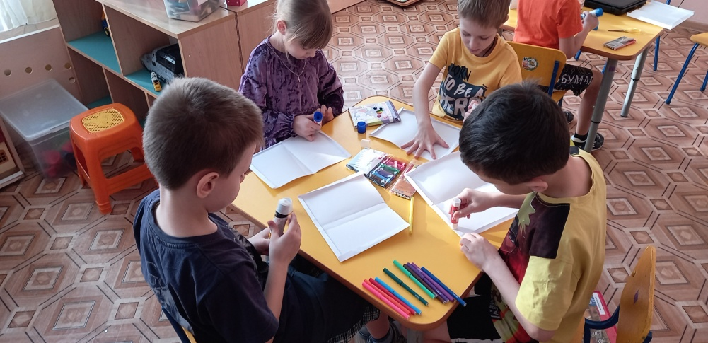
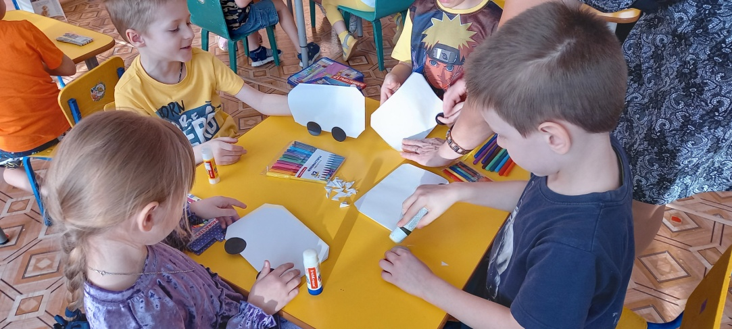
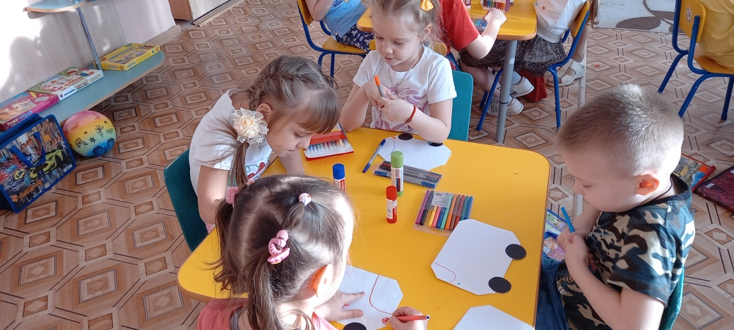
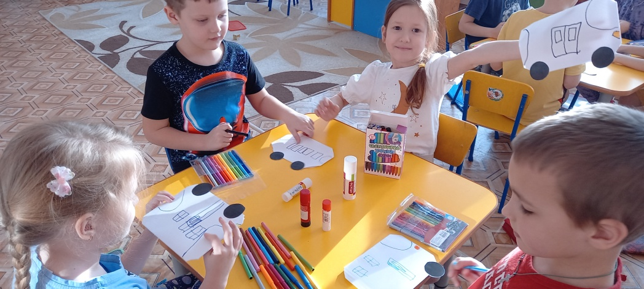
Создаем атрибут для игры «Автобус»
Музыкальный руководитель Исакова Ирина Васильевна

Slide 23
МДОАУ «Детский сад № 78 «Пчёлка» г. Орска
Музыкально – игровые задания для игры «Автобус»
По показу педагога делаем игрушку-самоделку «Автобус».
Ребенок одевает на правую руку «Автобус» и под команды педагога и музыкальное сопровождение производит движения – вперед, назад, влево, вправо, вверх, вниз.
Игра в парах, когда команды дает другой ребенок управляя автобусом.
Один ребенок показывает маршрут, второй запоминает и повторяет.
Музыкальный руководитель Исакова Ирина Васильевна

Slide 24
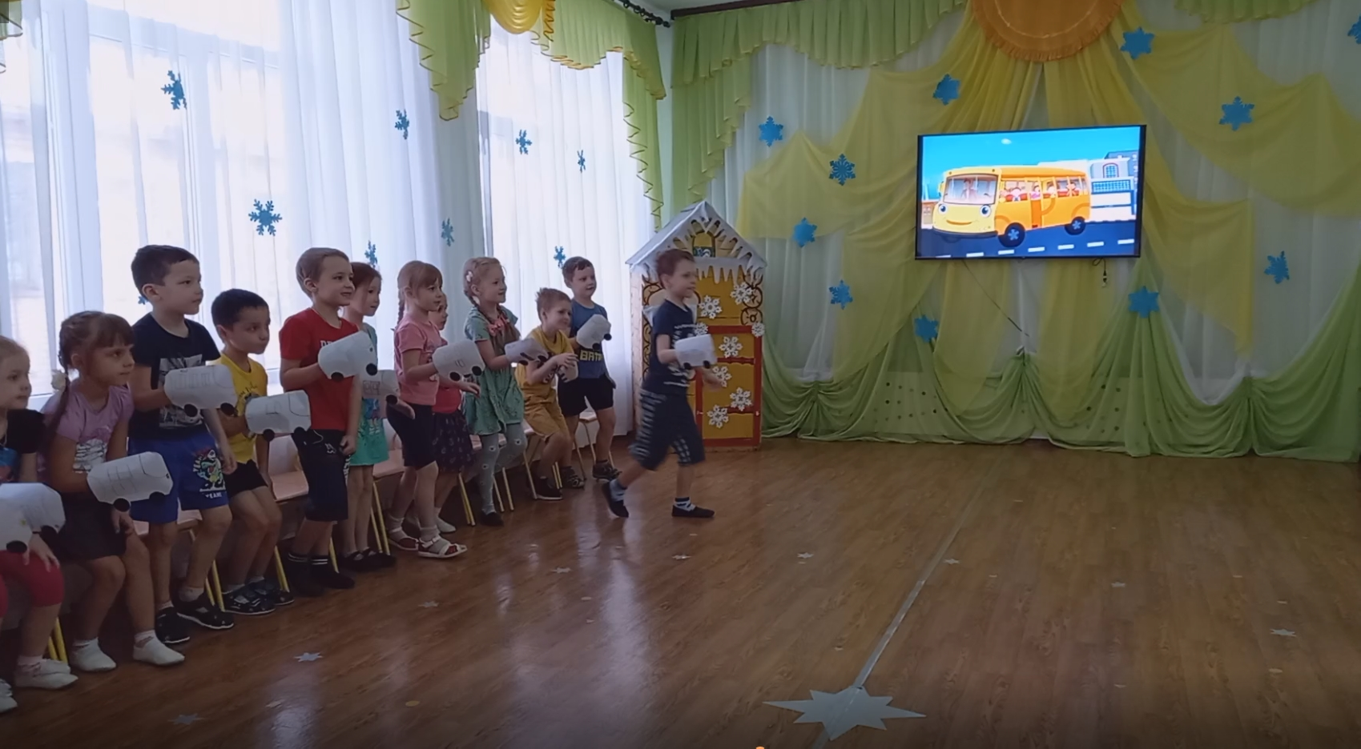
Музыкально – игровая деятельность. Игра «Автобус»
Музыкальный руководитель Исакова Ирина Васильевна

Slide 25
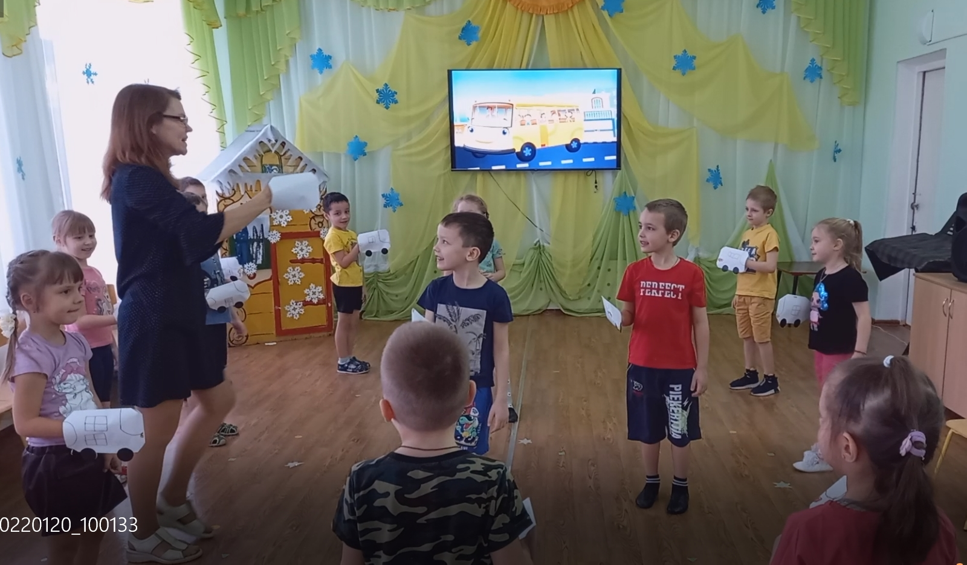
Музыкально – игровая деятельность. Игра «Автобус»
Музыкальный руководитель Исакова Ирина Васильевна

Slide 26
МДОАУ «Детский сад № 78 «Пчёлка» г. Орска
Музыкально-игровая деятельность дарит детям радость
творческого перевоплощения и самовыражения через
разнообразные практические действия.
Она помогает ребенку оказаться «внутри» музыки, стать
творцом в ее звуковом мире, приобретать живой опыт
эмоциональных переживаний, значимых именно для
него самого, для его личности.
Музыкальный руководитель Исакова Ирина Васильевна

Slide 27
МДОАУ «Детский сад № 78 «Пчёлка» г. Орска
Литература
Петрушин В.И. "Музыкальная психология" М., 1994г
Кислякова И. В. «Формирование и развитие музыкальной памяти».
Роот З.Я. «Музыкально – дидактические игры для детей дошкольного возраста» - М.: Айрис – пресс, 2004 г.
Методика музыкального воспитания в детском саду / под. Ред. Н.А.Ветлугиной. – М, 1982;
Михайлова М.А. «Развитие музыкальных способностей детей» – Ярославль: Академия развития, 1997 г.
Радынова О.П., Катинене А.И., Полавандишвили М.Л. Музыкальное воспитание дошкольников / под.ред.О.П.Радыновой – М.: Изд. центр «Академия», 1998;
Комиссарова, Л.Н. Наглядные средства в музыкальном воспитании дошкольников / Л.Н. Комиссарова, Э.П. Костина. М.: Просвещение. - 1986. – 270с.
Кононова, Н.Г. Музыкально-дидактические игры для дошкольников / Н.Г. Кононова. М.: Просвещение. - 1992. – 268 с
Методика музыкального воспитания в детском саду / Под ред. Ветлугиной Н.А. – Изд. 2-е – М., Просвещение, 1992. – 337 с
Семаго Н.Я. Методика формирования пространственных представлений у детей дошкольного и младшего школьного возраста: практ. пособие/ Н.Я.Семаго.— М.: Айрис-пресс, 2007.
Музыкальный руководитель Исакова Ирина Васильевна

Slide 28
МДОАУ «Детский сад № 78 «Пчёлка» г. Орска
Спасибо за внимание!
Музыкальный руководитель Исакова Ирина Васильевна

